Slide 1


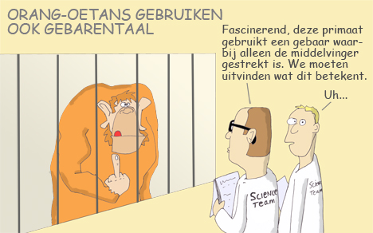
Dieren, gedrag en leefomgeving

Slide 2
Wat is afwijkend gedrag?
Afwijkend gedrag
Wat is het?

Slide 3
Afwijkend gedrag
Hoe ontstaat het?
In een vroeg stadium is iets misgegaan;
Teveel aan prikkels;
Een tekort aan prikkels.

Slide 4
Afwijkend gedrag
Stereotiep gedrag
Herhalingen die telkens worden herhaald;
Ontstaat door stress (een gevoel van druk of spanning veroorzaakt door invloeden van buitenaf);
Stereotiep gedrag van olifanten in het circus

Slide 5
Afwijkend gedrag
Gestoord gedrag
Als stereotiep gedrag zich langdurig voordoet (dus als de verzorger niet ingrijpt), ontstaat er een situatie die blijvend is. Het dier raakt verslaafd aan zijn afwijkende gedrag.
Gestoord gedrag circusdieren

Slide 6
Afwijkend gedrag
Apathie
Het dier vertoont weinig tot geen gedrag meer!
Dit ontstaat onder andere door een tekort aan prikkels.

Slide 7
Afwijkend gedrag
Conflict gedrag
Conflictgedrag ontstaat door een teveel aan prikkels. Een dier vertoont dan gedrag dat op zich niet onlogisch is, maar dat niet bij die situatie past.
Drie vormen:
Ambivalent gedrag;
Omgericht gedrag;
Overspronggedrag.
Conflictgedrag biologie

